Slide 1





Thơ: Cây dây leo
Đối tượng: MG bé(3 tuổi)
Người thực hiện: Đinh Thúy Hoa
UBND QUẬN LONG BIÊN
TRƯỜNG MN HOA THỦY TIÊN
GIÁO ÁN
LÀM QUEN VĂN HỌC

Slide 2


I, MỤC ĐÍCH, YÊU CẦU:
1, Kiến thức :
+ Trẻ biết tên bài thơ , tên tác giả
+ Trẻ hiểu nội dung bài thơ nói về sức sống mãnh liệt của cây dây leo.
2, Kỹ năng :
+ Trẻ đọc thuộc bài thơ,đọc thơ diễn cảm,ngắt nghỉ câu theo nhịp điệu bài thơ.
+ Trẻ có kĩ năng đọc thơ dưới nhiều hình thức: đọc nối tiếp…
3, Thái độ :
+ Trẻ yêu cây xanh,biết chăm sóc và bảo vệ cây .
+ Trẻ hứng thú tham gia hoạt động

Slide 3


HOẠT ĐỘNG 1:
TRÒ CHUYỆN CHỦ ĐỀ
Cô cùng trẻ hát bài Lý cây bông

Slide 4


Slide 5

HOẠT ĐỘNG 2:
ĐỌC THƠ DIỄN CẢM
Lần 1: Cô đọc diễn cảm bài thơ

Slide 6
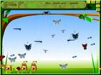
CÂY DÂY LEO

Slide 7
Cô vừa đọc cho các con nghe bài thơ gì? do ai sáng tác?
Lần 2: Cô đọc kết hợp hình ảnh minh hoạ

Slide 8
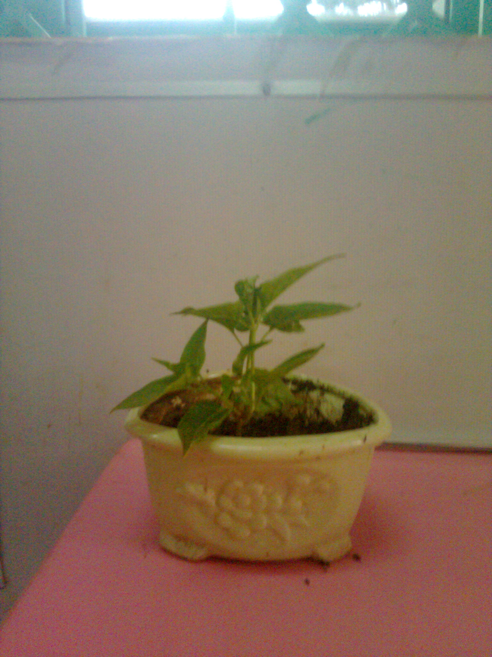
Cây dây leo
Bé tý teo
Ở trong nhà

Slide 9
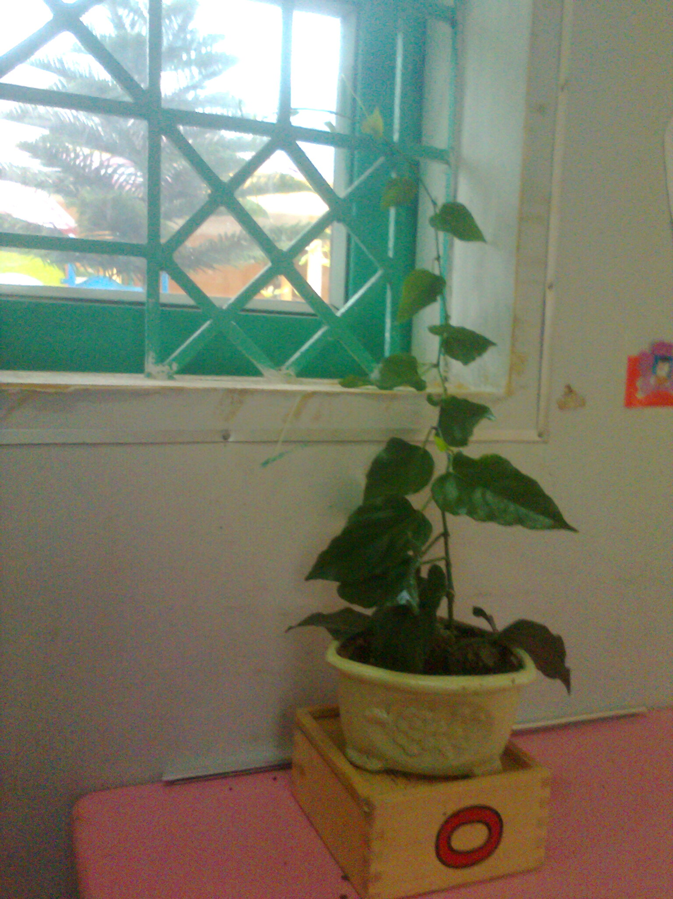
Lại bò ra
Ngoài cửa sổ

Slide 10
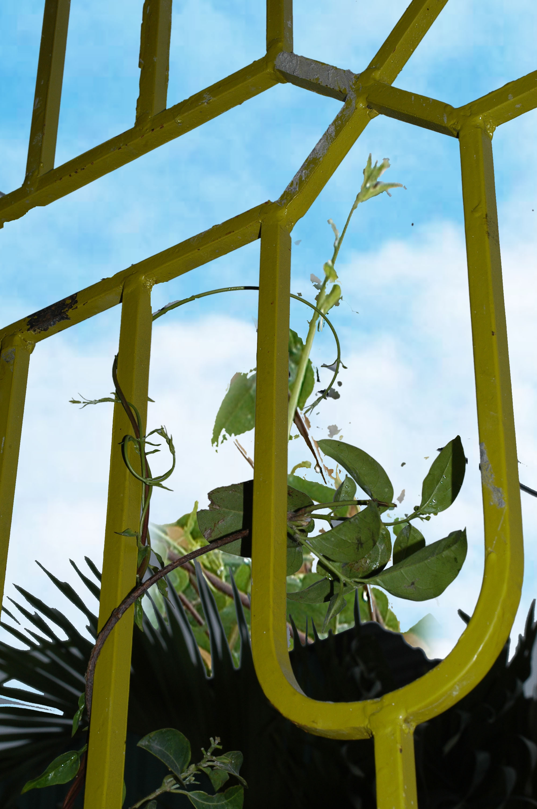
Hỏi vì sao
Cây trả lời
Và nghển cổ
lên trời cao

Slide 11
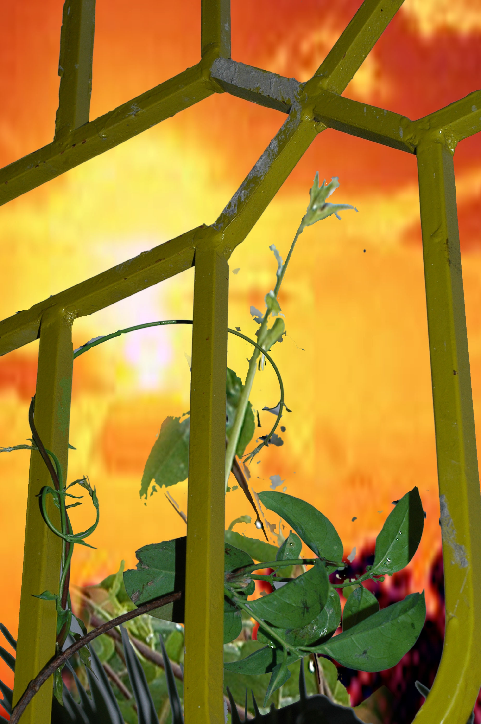
Ra ngài trời
Cho dễ thở
Tắm nắng gió

Slide 12
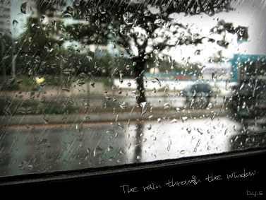
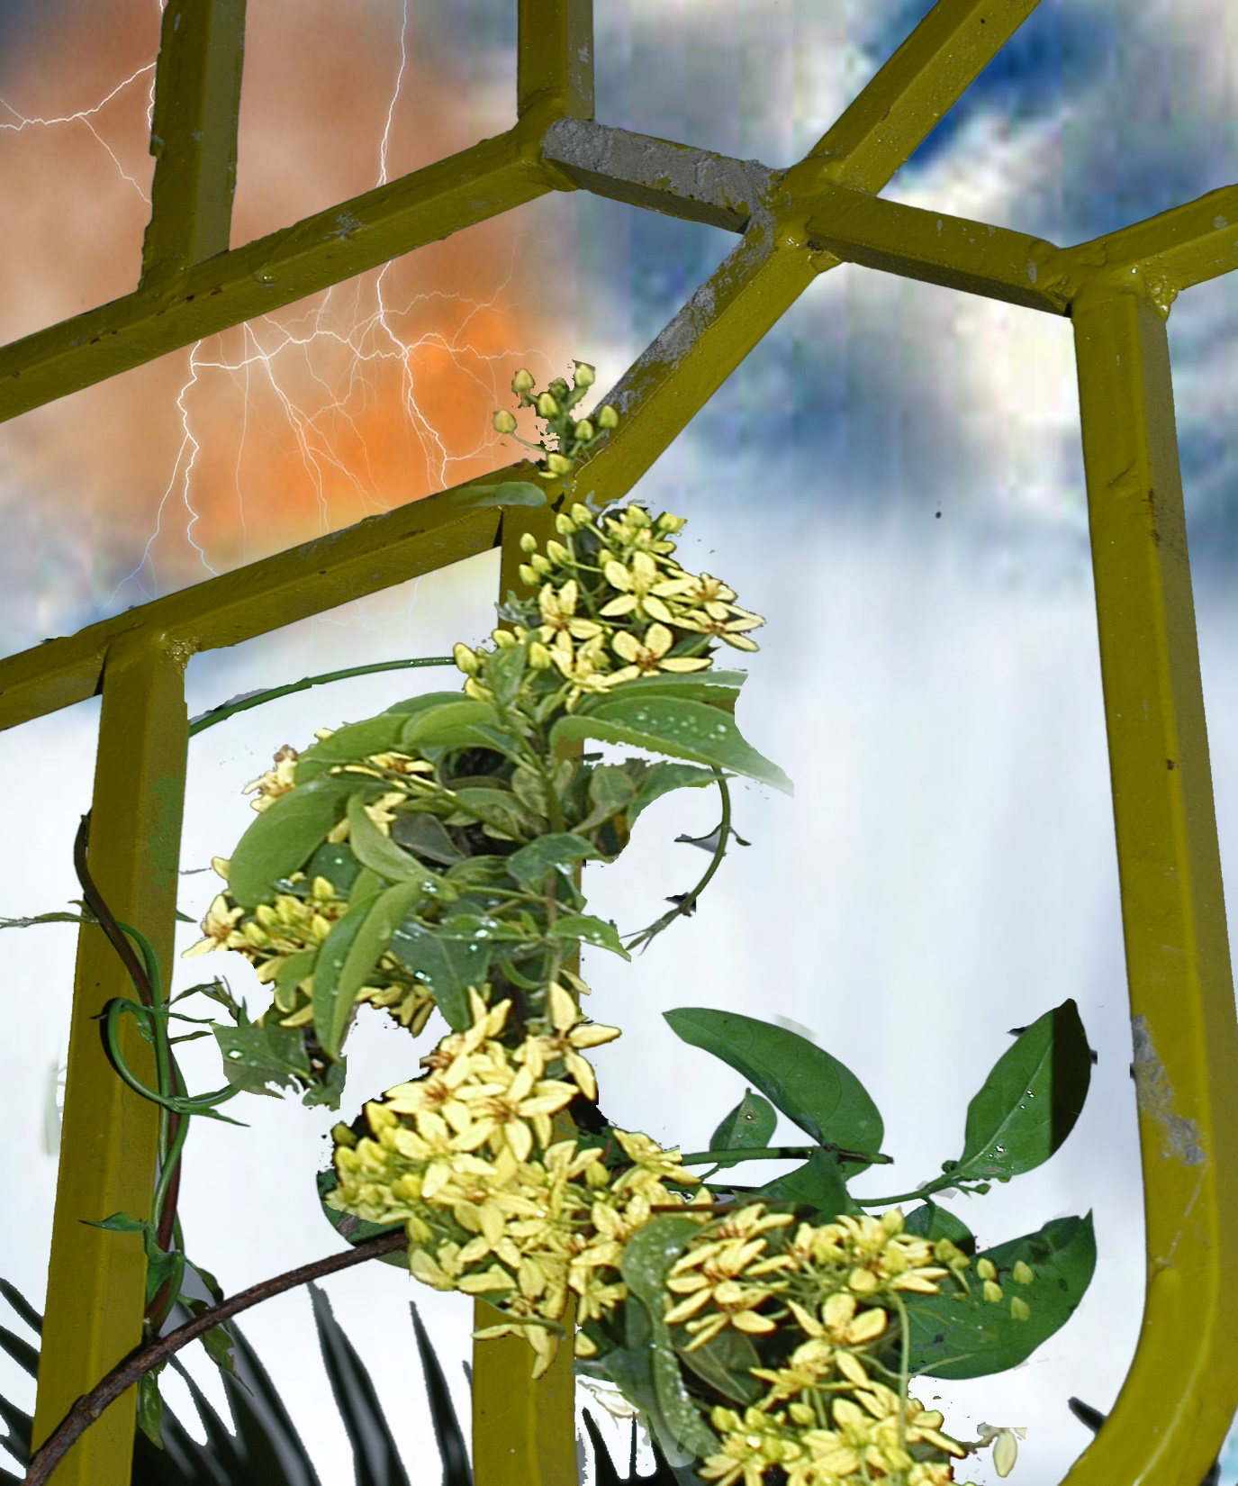
Gội mưa rào
Cây mới cao
Hoa mới đẹp

Slide 13
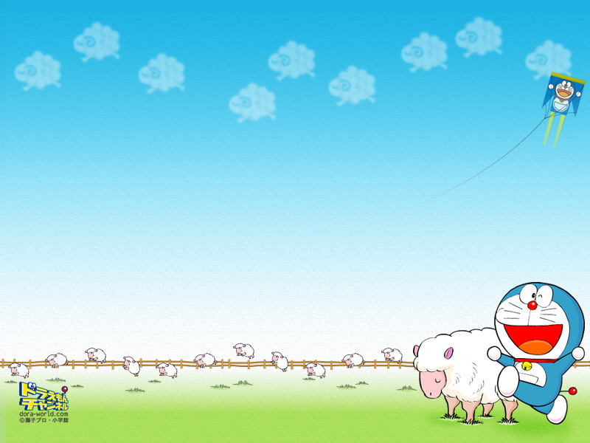
HOẠT ĐỘNG 3:
Đàm thoại , trích dẫn, giảng giải

Slide 14

* Cô vừa đọc cho các con nghe bài thơ gì? do ai sáng tác?
* Cây dây leo như thế nào?

Slide 15
Cây dây leo
Bé tý teo
Ở trong nhà

Slide 16
* Cây dây leo ở trong nhà sau đó đã làm gì?

Slide 17
Lại bò ra
Ngoài cửa sổ

Slide 18
Và nghển cổ
lên trời cao

Slide 19
* Cây dây leo bò ra cửa sổ làm gì?

Slide 20
Ra ngoài trời
Cho dễ thở
Tắm nắng gió

Slide 21
Gội mưa rào

Slide 22

*Nhờ được tắm nắng gió cây thế nào

Slide 23

Cây mới cao
Hoa mới đẹp
C©y Hoa d©y leo

Slide 24

Muốn cây được tươi tốt thì chúng ta phải làm gì ?

Slide 25

Hoạt động 4:
Dạy trẻ đọc thơ

Slide 26
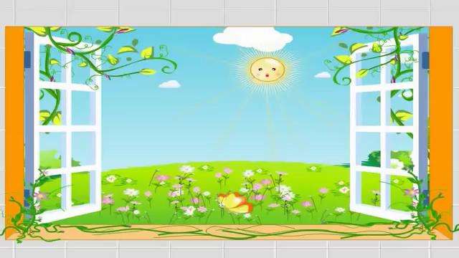

Slide 27

Kính chào và hẹn gặp lại
Giờ học đến đây là kết thúc

